Slide 1
High Speed Modems
Active Directory

Slide 2
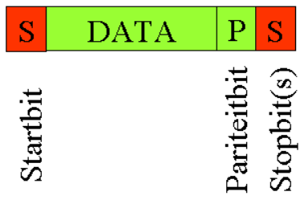
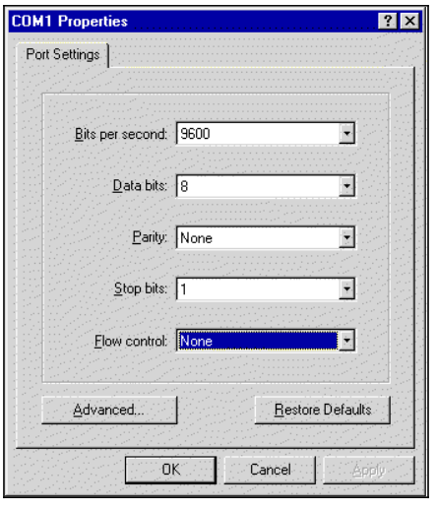
Asynchroon/Synchroon
Startbit/Stopbit/Pariteit
vaste klok zender/ontvanger

Slide 3
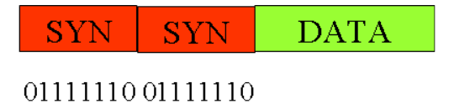
Synchroon
Synchronisatie door reeks synchronisatiebits
Ook gestuurd bij leeg kanaal

Slide 4
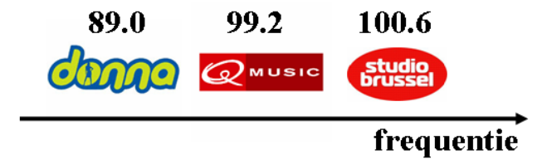

Multiplexing FDM
Frequency Division Multiplexing
Bandbreedte opdelen in frequentiegebieden
guardband nodig, anders overlapping
Bv bij kabel: Bandbreedte 500MHz, per tv kanaal 6 Mhz

Slide 5
Multiplexing TDM
Time Division Multiplexing
Elke deelnemer krijgt om de beurt het volledige kanaal
Verspilling van bandbreedte bij grote bandbreedte
Gebruikt per FDM kanaal

Slide 6
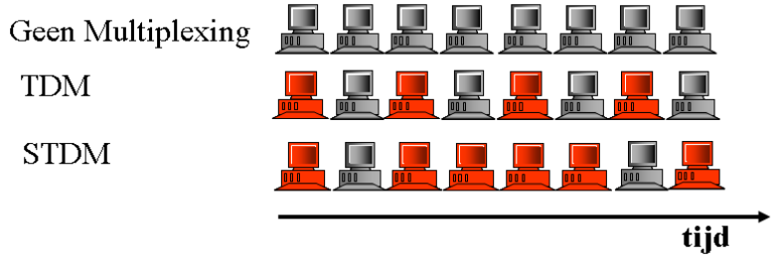
Multiplexing: Statistical TDM
Ongebruikt kanaal niet gebruiken

Slide 7
Wavelength Division Multiplexing
Bij glasvezel: Onderscheid maken tussen kanalen aan de hand van verschillende golflengten
bv rood licht en groen licht
kan ook in 2 richtingen door dezelfde glasvezel
upstream golflengte en downstream golflengte
Coarse WDM: max acht kanalen tegelijk
Dense WDM: 16 kanalen (160 Gbit/s)

Slide 8
Verbindingen
Simplex
1 richting zoals radio uitzending
Half Duplex
2 richtingen maar nooit tegelijk zoals walkietalkie
Full Duplex
Beide richtingen tegelijk, door elkaar
Onafhankelijk van synchroon/asynchroon

Slide 9
Baudrate en bitrate
Twee dataniveaus => baudrate=bitrate
bv -5V =0 +5V=1
Grotere bitrate bij meerdere niveaus
bv 1 Volt= 1 2Volt=2 3 Volt=3

Slide 10
Scrambling/Unscrambling
Scrambling is het vervangen van een bitpatroon door een ander bitpatroon
Vervangen van grote reeks nullen door onmogelijke code

Slide 11
Bandbreedte
Verschil tussen hoogste en laagste frequentie
In Hertz (Hz)
Telefoon (spraak) 4kHz
CD-stereo audio 44 kHz
Broadcast video 4.2 MHz
HDTV 90 MHz

Slide 12
Datacompressie
Lossless: Zonder verlies (gif,zip)
Lossy: Met verlies (jpg/mp4/mp3)
Run Length Encoding
Een aantal identieke codes wordt vervangen door een vlag, een karakter of een aantal.
Bv Pieter Janssen 102
wordt vervangen door: Pieter# 6Janssen# 6102

Slide 13
Datacompressie
Huffman Encoding
De lengte van een karaktercode is gebaseerd op de statistische frequentie van het voorkomen in de tekst. We gebruiken dus een korte code voor vaak voorkomende karakters.
Bv e wordt binair voorgesteld als 01011000 e komt vaak voor, dus spreken we af dat we e voorstellen als 1111
Lempel-Ziv Encoding
buffer bij zender en ontvanger van datastream
algoritme maakt boomstructuur met strings
reeds geziene string => pointer doorgestuurd

Slide 14
Modulator
De techniek om de informatie in een draaggolf onder te brengen, wordt aangeduid als modulatie
Modulator in combinatie met demodulator is een modem

Slide 15
AM FM PM
Amplitude Modulation: LUID stil LUID stil
Frequency Modulation: Hoog Laag Hoog Laag
Phase Modulation: Aanpassing fase
bv normale golf op het water valt ineens terug naar laagste punt op de top
Veel energie nodig en veel hoogfrequente storing

Slide 16
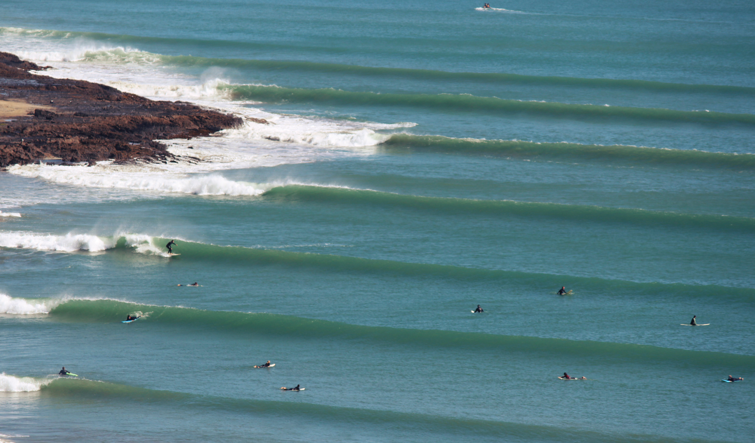
AM hoge golf / lage golf

Slide 17
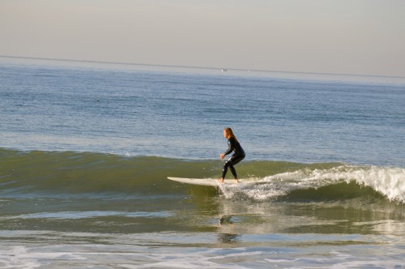
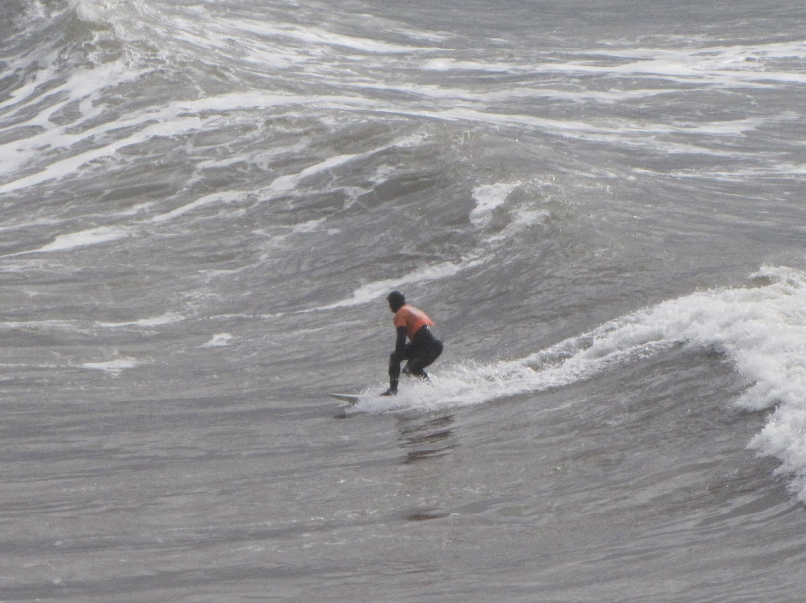
FM korte golf / lange golf

Slide 18
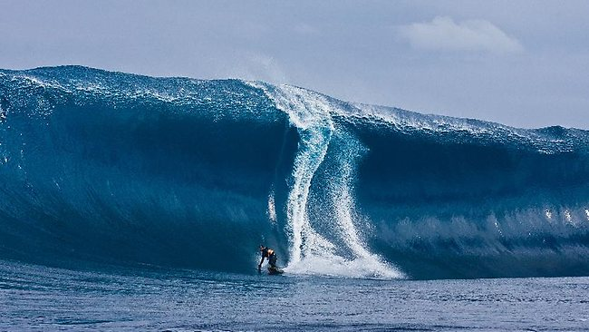
PM top golf wordt plots laagste punt
Surfers houden dus vooral van phase modulation !

Slide 19
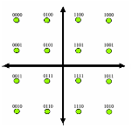
QAM Quadrature Amplitude Modulation
Combinatie van Amplitude en Fase
bv QAM met 16 levels:

Slide 20
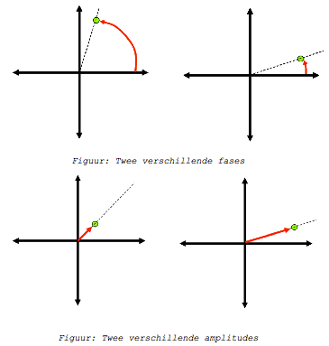
QAM Amplitude en Fase

Slide 21
V90/V92
Oude Telefoonmodem standaard
bandbreedte van een telefoonkanaal (voor spraak) is 4kHz
Asymmetrische verdeling bandbreedte
56 kbps downstream/33.6 kbps upstream
Uit de oude doos, een dialup modem geluid:

Slide 22
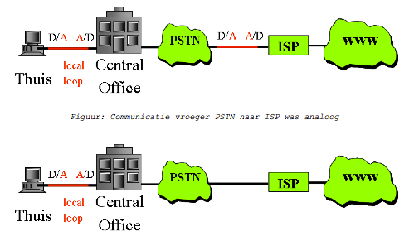
V90 verbetering communicatie
Elke Digitaal analoog omzetting is een verlies

Slide 23
ADSL
Asymmetric Digital Subscriber Line
Asymmetrisch: meer download dan upload
Volledige bandbreedte Twisted Pair gebruikt
Bandbreedte tot 1MHz
Hoge frequenties geven meer storing
Afstand beperkt door
dikte kabel
externe ruis

Slide 24
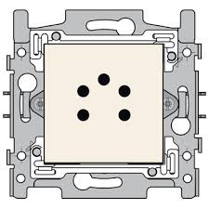
Oorzaken van ruis
Niet beëindigde stukken koperdraad
Overspraak (cross-talk)
twisted pair draden beïnvloeden elkaar
Gebruik telefoon
Bellen en nummer kiezen genereert even hogere frequenties
Huishoudapparaten, bliksem
Korte, tijdelijke storing
Radiogolven
Vaste frequenties, constante storing

Slide 25
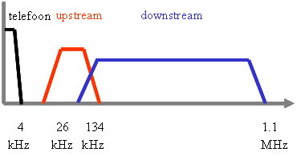
ADSL en FDM
ADSL gebruikt FDM
0-4 kHz telefoon
26-134 kHz upstream
134 tot 1MHz downstream

Slide 26
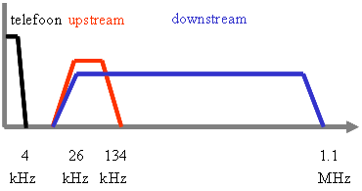
Echo cancellation
Upstream en downstream gebruiken overlappende frequenties

Slide 27
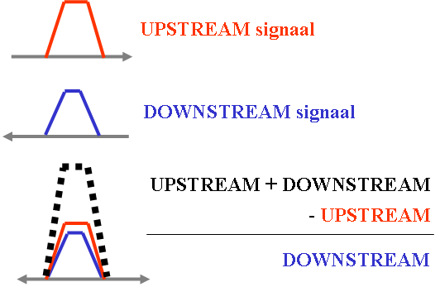
Echo cancellation
Je kent je upload signaal, dus:

Slide 28
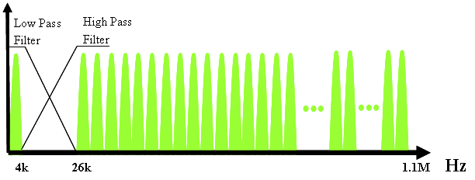
DMT modulatie
Discrete Multi Tone
1MHz Opdelen in 256 kanalen van 4 kHz
Vóór het opstarten van de verbinding nakijken welke kanalen optimaal zijn
Per subkanaal QAM gebruiken

Slide 29
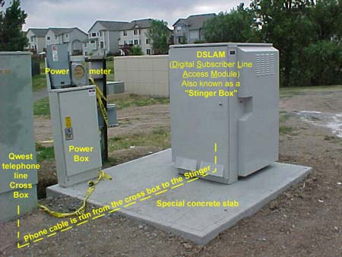
ADSL 2
Hogere snelheid door kortere afstand tot aan DSLAM Digital Subscriber Line Access Multiplexer

Slide 30
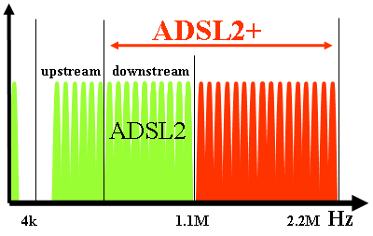
ADSL 2+
Korte afstand tot aan DSLAM
Uitbreiding Frequentiespectrum tot 2.2MHz
Low Power Modus (ADSL kanalen altijd actief)

Slide 31
ADSL 2+
Realtime meting Signaal/Ruisverhouding (ADSL enkel bij opstart)
Ontvanger en zender schakelen tegelijk over naar de beste kanalen
Cross-talk vermijden
Kan enkel 1.1MHz tot 2.2MHz gebruiken
op hogere frequenties is er geen cross-talk

Slide 32
VDSL
Very High Speed door beperking van de afstand tot de DSLAM tot 1 km
Zowel symmetrisch als assymetrisch mogelijk

Slide 33
Andere DSL
HDSL (High bit rate)
2 paar telefoonkabels
SDSL
Symmetric
Voor servers op internet
Naked DSL
Zonder telefoon en dus zonder splitser

Slide 34
Kabelmodems
Vroeger unidirectioneel (tv uitzending)
Aanpassingen
Meer glasvezel want
meer upstream verkeer
grotere bandbreedte nodig (meer tv kanalen en internet)
Boomstructuur werd sterstructuur naar residentiële gebieden
Bidirectionele versterkers (ook upstream)

Slide 35
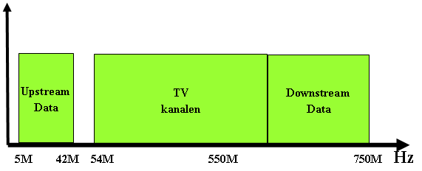
Kabelmodem frequentiespectrum
Verdeling frequentiespectrum kabel
64 of 256 QAM downstream/ 16 QAM upstream

Slide 36
Kabelmodem CMTS
Cable Modem Termination System
Opdeling verkeer van gebruikers
Koppeling van kabelnetwerk aan DHCP, internet,..
Gebruikt DOCSIS protocol
Data Over Cable Service Interface Specification
Laag 1 en 2 OSI
v1.1 QoS (opdeling Video/Game/Telefoon/...)
v2.0 ook symmetrisch, betere ruisbescherming
v3.0 ook IPv6
v3.1 full-duplex en 4096 QAM

Slide 37
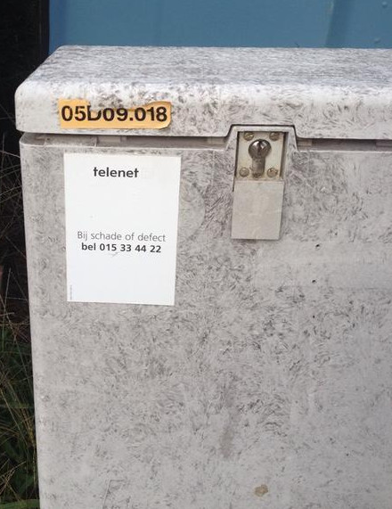
Hybrid Fibre Coax (HFC)
Glasvezel tot aan de straat, coax tot in huis
Telenet noemt de grijze straatkast een node
Een node bedient gemiddeld 290 gezinnen
In België kan je tot 3 grijze kasten naast mekaar hebben (Telenet, Belgacom en Elektriciteit)

Slide 38
Fiber To The Home
Vraag naar bandbreedte blijft stijgen
Point to point
Rechtstreeks van provider naar gebruiker
Passive Optical Network
Fiber splitst voor 16 tot 32 gebruikers
Hoogste kost is graven
Pilootproject universiteit Gent, fiber binnenbrengen via waterleiding
Lukt bij industrie waar er een bredere leiding is

Slide 39
Verbeteringen Fiber
Solitonen
Tegen dispersie (verbreding golf over afstand)
All optical
Enkel klok blijft elektrisch
Geen storing!

Slide 40
Verbeteringen Fiber
Probabilistic Constellation Shaping (PCS)
Verbetering vaste punten QAM
vaste amplitude
vaste fase
vaste punten
Variabele punten PCS
zo klein mogelijke amplitude
zo weinig mogelijke storing
realtime aanpassing
tot 1 Terabit per seconde
QAM
PCS

Slide 41
Powerline
Data versturen met als modulatiegolf een lage voltslijn (220V)
Internet via het stopcontact
Alternatief en eerder gebruik
Aansturen straatverlichting
Doorsturen elektriciteitsmetingen aan leverancier
Binnenhuisnetwerk

Slide 42
Powerline voor en nadelen
Voordelen
Lage installatiekost
Verbindingen bestaan al
Mogelijkheden: Al je elektrische apparaten zijn sowieso verbonden met internet
koelkast, koffiezet, broodmachine,...
Nadelen
Interferentie met elektrische apparaten,
Kabels onbeschermd tegen externe ruis
Enkel last-mile (geraakt niet door transformator)

